Slide 1
BÖLÜM 2. AYRIK ZAMANLI DOĞRUSAL ZAMANLA DEĞİŞMEYEN SİSTEMLER
Bu bölümde ayrık zamanlı bir sistemin giriş ve çıkış ilişkisini veya davranışını belirleyen birbirinden farklı eşdeğer yöntemler tanıtılacaktır. Bu yöntemleri;
Birim impuls cevabı
Fark denklemleri
Durum denklemleri
olarak sıralayabiliriz.

Slide 2
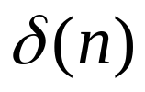

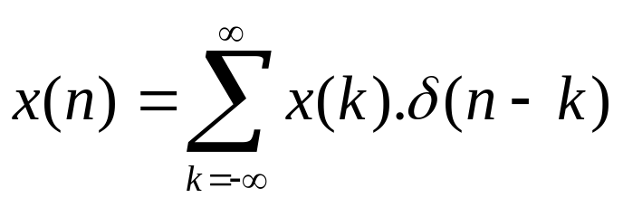
2.1 DZD sistemlerin giriş-çıkış ilişkisinin birim impuls cevabı yöntemiyle belirlenmesi
Giriş birim impuls dizisi ise, buna karşı düşen sistem çıkışı impuls cevabı olarak adlandırılır ve ile gösterilir.
Ayrık zamanlı DZD sistemin giriş ve çıkış bağıntısını, birim impuls cevabı yardımıyla belirlemede ilk adım, önceki bölümde verilmiş olan aşağıdaki denklemi yeniden yazmak olacaktır.

Slide 3

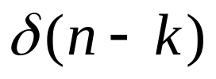
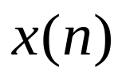
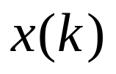
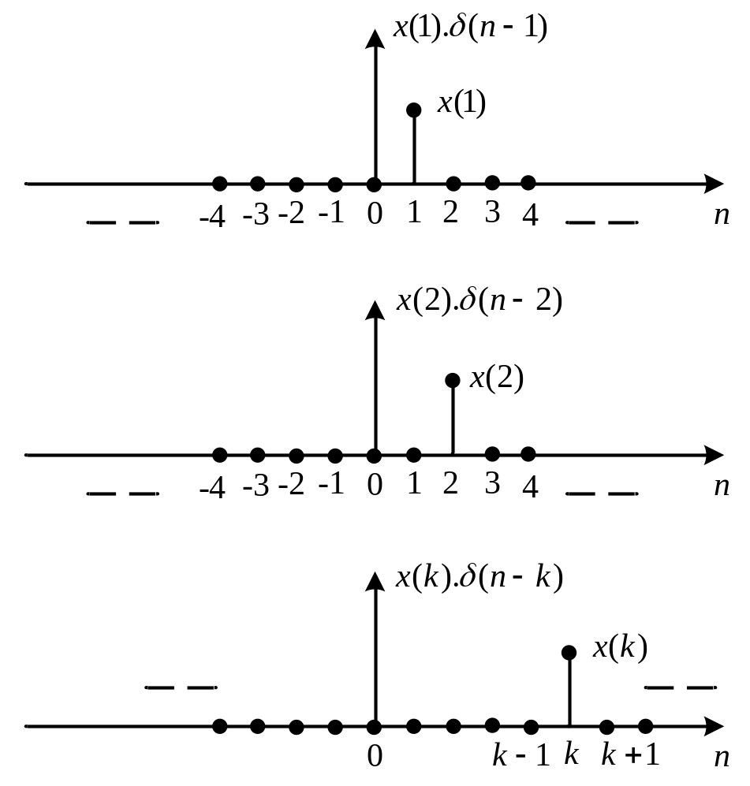
Şekil 2.1 de gösterildiği gibi, ncı impuls olan
nın katsayısı, dizisinin ncı elemanı dır.
Şekil 2.1 dizisinin impuls bileşenleri ile gösterilmesi

Slide 4

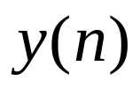
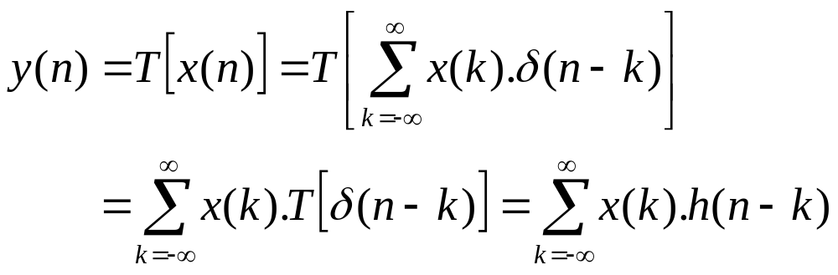
DZD sistemin ötelenmiş birim impuls girişi ya
karşı gelen çıkış dizisinin olduğu bir sonraki
slaytta şekil 2.2 de gösterilmiştir. Bu durum sistemin
zamanla değişmeme özelliğinin bir sonucudur.
Ayrıca sistemin doğrusallık özelliğinin ve önceki slaytta
verilmiş olan bağıntının kullanılmasıyla, girişinin
cevabı olan çıkışı aşağıdaki gibi yazılır.

Slide 5
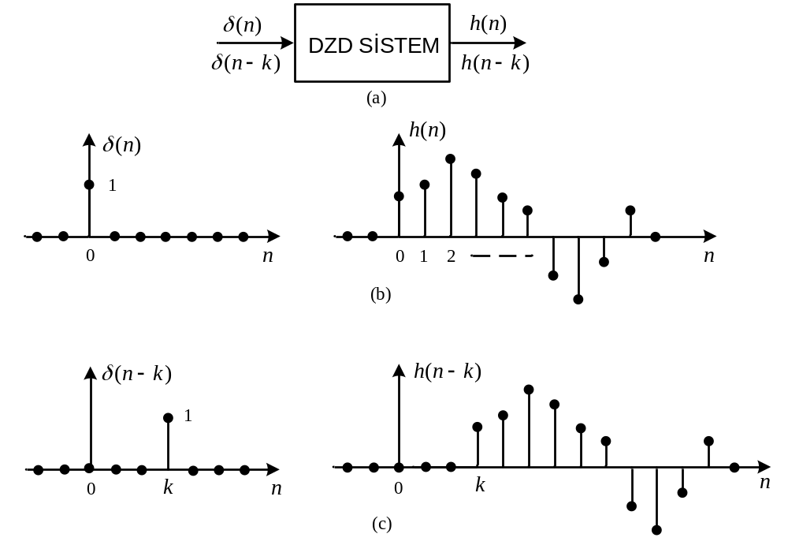

Şekil 2.2 Zamanla değişmeme kriteri, (a) DZD sistemin ötelenmiş birim impuls cevabı, (b) için DZD sistemin cevabı, (c) için aynı sistemin cevabı

Slide 6





Son verilen bağıntı ayrık zamanlı DZD sistemin giriş ve çıkış ilişkisine
ait konvolüsyon toplamı ifadesidir. Bu ifadeye göre, impuls
cevabının, sistemin giriş çıkış ilişkisini tek başına karakterize ettiğini
söyleyebiliriz.
Buna göre, sistemin kararlılığı ve nedenselliğine ilişkin gerek ve
yeter koşulların da birim impuls cevabından bulunabileceğini
ayrıca söyleyebiliriz.
Konvolüsyon toplamı ve özellikleri
sistemin girişi ve impuls cevabı olduğuna göre çıkış
dizisi , son verilen bağıntı ile hesaplanır. dizisine ‘ ve ’
in konvolüsyonu denir ve aşağıdaki gibi gösterilir.

Slide 7

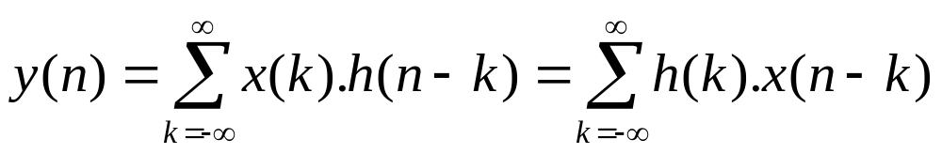
Konvolüsyon toplamının özellikleri aşağıda verilmiştir.
Değişme özelliği
bağıntısı ile verilen bu özellik, konvolüsyon toplamı denkleminde
değişken dönüşümü ile gösterilebilir.
O halde çıkış dizisi aşağıda gösterildiği gibi her iki şekilde de yazılabilir.

Slide 8

Dağılma özelliği
Bu özellik paralel bağlı iki DZD sistemin birim impuls cevabının bulunmasında yararlıdır ve aşağıdaki gibi ifade edilir(Şekil 2.3).
Ve sistemlerin paralel bağlanmasından oluşan eşdeğer tek bir sistemin birim impuls cevabı aşağıdaki gibi olur.

Slide 9
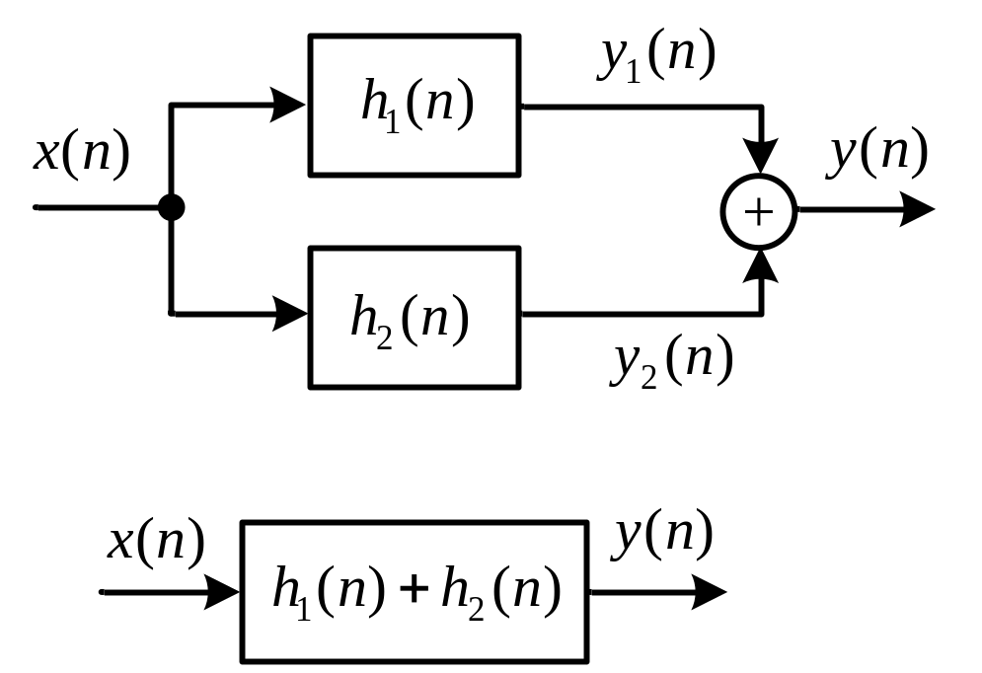
Şekil 2.3 Paralel bağlı iki DZD sistemin eşdeğeri

Slide 10
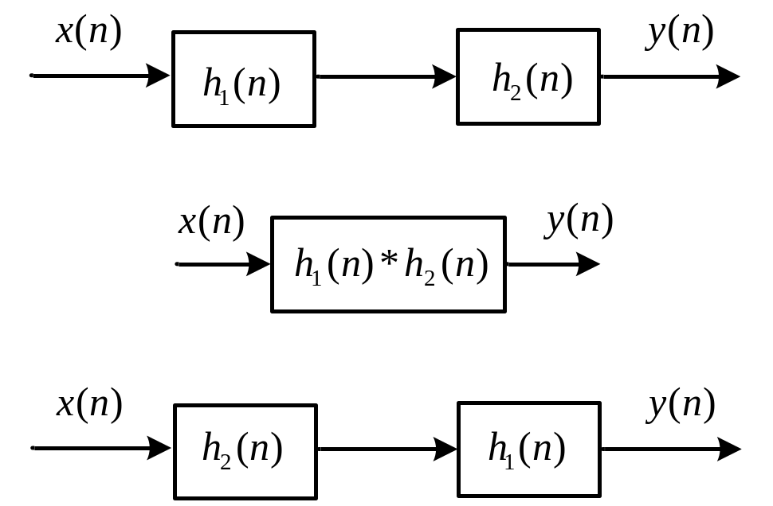
Birleşme özelliği
Bu özellik seri bağlı DZD sistemlerin birim impuls cevabının bulunmasında kullanılır. Birinci sistemin çıkışı ikincinin girişi ise, bu iki sisteme seri ya da kaskad bağlı denir ve şekil 2.4 de gösterilir.
Şekil 2.4 Seri bağlı iki DZD sistemin eşdeğeri

Slide 11





Şöyle ki;
Yukarıdaki bu iki bağıntıdan ve birleşme özelliğinden aşağıdaki ifadeye gelinir.
O halde seri bağlı sisteme eşdeğer, tek bir sistemin birim impuls cevabı, değişim özelliği de gözönüne alınmak suretiyle aşağıdaki iki şekilde de ifade edilebilir.
Sonuç olarak seri bağlı sistemlerin sırasının değiştirilmesinin, çıkış dizisi i değiştirmediği görülmektedir.

Slide 12



Örnek 2.1
Şekil 2.5 de gösterildiği gibi giriş işareti birim basamak dizisi ve sistemin birim impuls cevabı sağ taraflı üstel bir dizi olduğunda, konvolüsyon toplamına örnek olacak şekilde, DZD bir sistemin çıkışını hesaplayınız.
Çözüm 2.1 Sistem çıkışı , konvolüsyon toplamı yardımıyla bulunabilir.

Slide 13
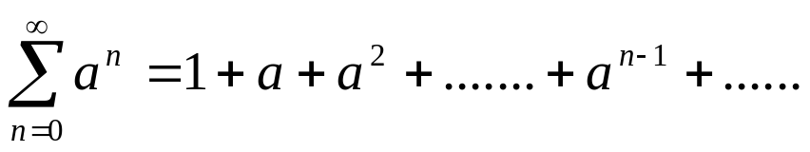

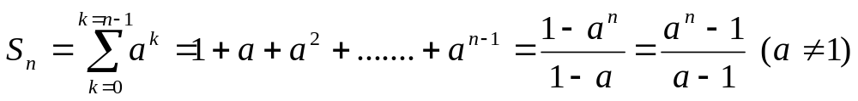

Hatırlatma:
Geometrik serisinin n nci mertebeden kısmi toplamı aşağıdaki gibi ifade edilir.
Diğer taraftan,
özdeşliğinden ilk terim için aşağıdaki ifadeler yazılabilir.

Slide 14
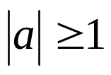
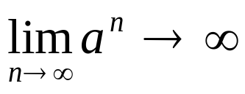
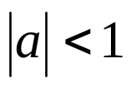
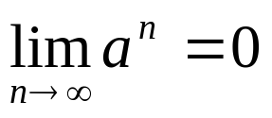
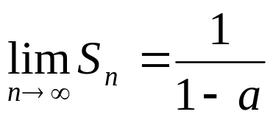
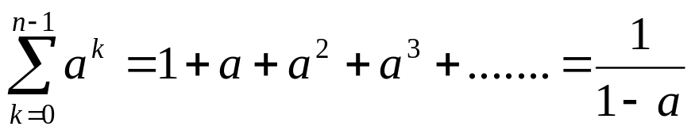
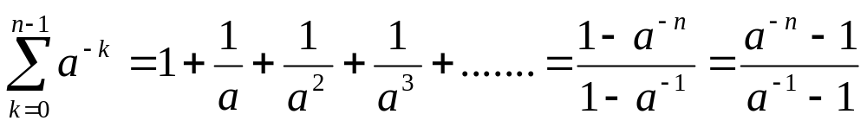
için olduğundan geometrik seri ıraksak olur.
için olduğundan geometrik seri yaklaşık olarak
değerine yakınsar.
O halde için geometrik serinin yakınsadığı tam ve yaklaşık
ifadeler aşağıdaki gibi olur.
(İlk n terim için yaklaşık ifade)
(İlk n terim için
tam ifade)

Slide 15
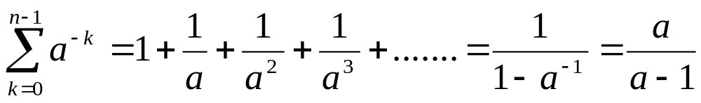
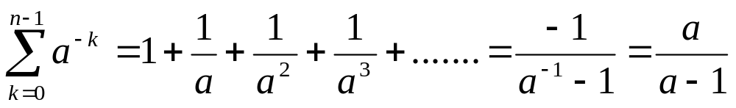
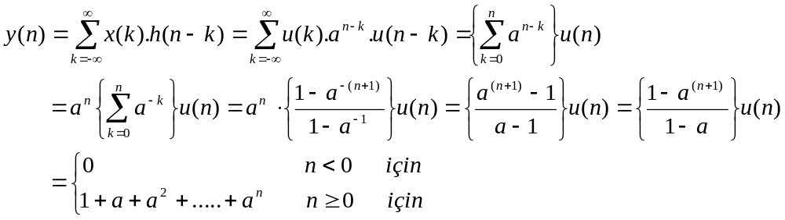
(İlk n terim için
yaklaşık ifade) veya
(İlk n terim için yaklaşık
ifade)
Bu hatırlatmadan sonra sorumuzun çözümüne geri dönelim.

Slide 16
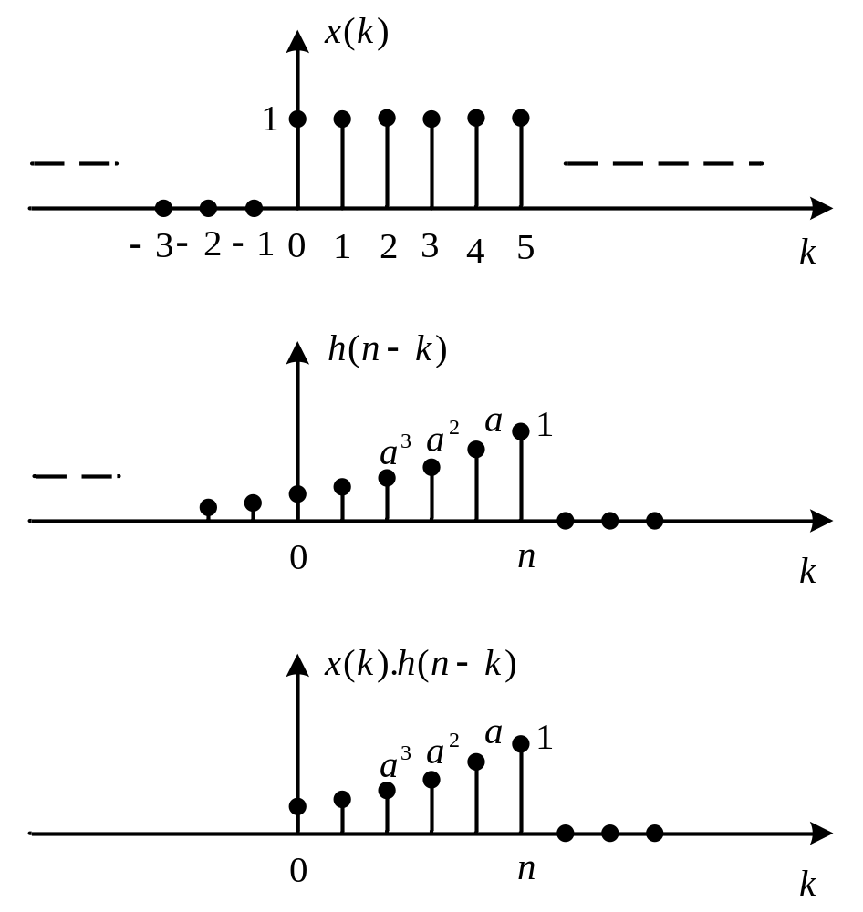
Şekil 2.5 Örnek 2.1 deki konvolüsyon toplamının grafiksel gösterimi

Slide 17


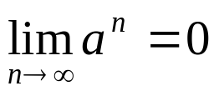
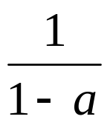


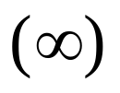
, yani olduğu için olur. Bu durumda
çıkışı, şekil 2.6 da gösterildiği gibi şeklinde elde
edilmiş olur. Bu sonuçtan görülüyor ki; limitte sıfır(0) a
yaklaşıyor iken, limitte bir(1) e yaklaşmaktadır. Yine
benzer şekilde limitte bir(1) e yaklaşıyor iken, limitte
sonsuz a yaklaşmaktadır. Bu durumu uygulamalı olarak
gösterecek olursak aşağıdakileri yazabiliriz.

Slide 18
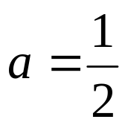
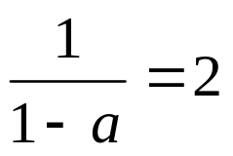
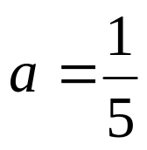
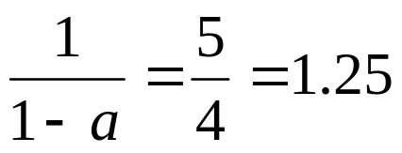
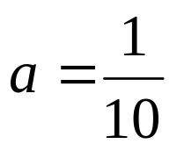
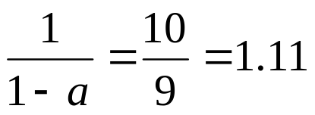
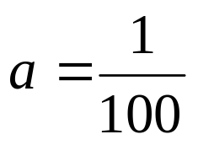
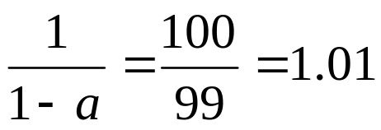
ise olur.
ise olur.
ise olur.
ise olur.

Slide 19
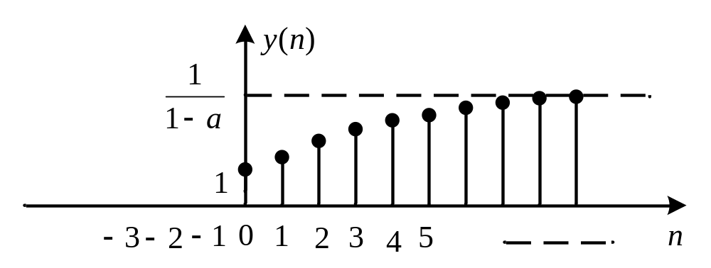

Şekil 2.6 Örnek 2.1 de için sistem çıkışı

Slide 20


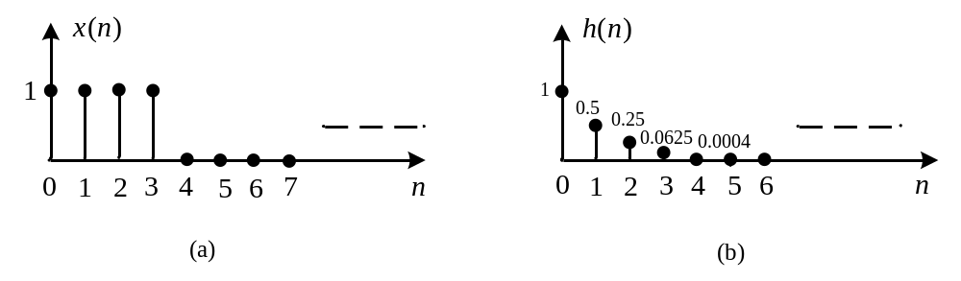
Örnek 2.2
olarak verilen dikdörtgen impuls şeklinde bir
dizi, birim impuls cevabı olarak verilen DZD bir
sisteme giriş olarak uygulanmaktadır. Çıkış dizisini bulunuz.
Şekil 2.7 Örnek 2.2 için, (a) sistem girişi, (b) sistem impuls cevabı

Slide 21


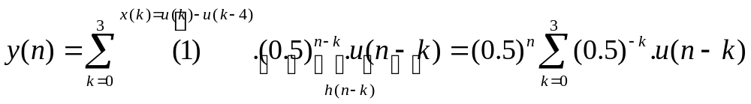

Çözüm 2.2
Giriş dizisi ve birim impuls cevabı şekil 2.7 de
gösterilmektedir. Konvolüsyon toplamı bağıntısı kullanılarak
aşağıdaki ifade yazılabilir.
Yukarıdaki ifadede verilen toplam, terimi dışında bir
geometrik seri toplamına benzemektedir. Buna göre
için değerlendirilmesi gereken üç farklı bölge vardır.

Slide 22









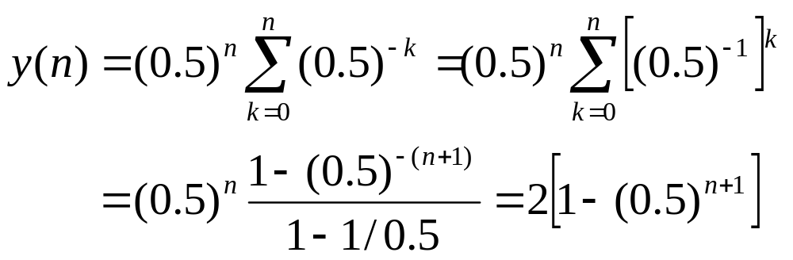
(i) : Bu durumda için olmaktadır. Bu
durumda bir önceki slayttaki ifadeden bulunur. Bu aralık
için ve nın sıfırdan farklı değerler aldığı bölgeler
örtüşmemektedir.
(ii) : Bu durumda için olmaktadır.
Bir önceki slayttaki ifadeden aşağıdaki bağıntı yazılabilir.
Bu aralık için ise, ve nın sıfırdan farklı değerler
aldığı bölgeler kısmi olarak örtüşmektedir.

Slide 23


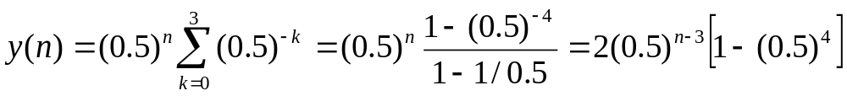




: Bu durumda için olmaktadır. Böylece aşağıdaki bağıntı elde edilir.
Bu aralık için ise, ve nın sıfırdan farklı değerler
aldığı bölgeler sürekli olarak örtüşmektedirler.
Böylece (ii) koşulundan elde edilen denklemi ile,

Slide 24




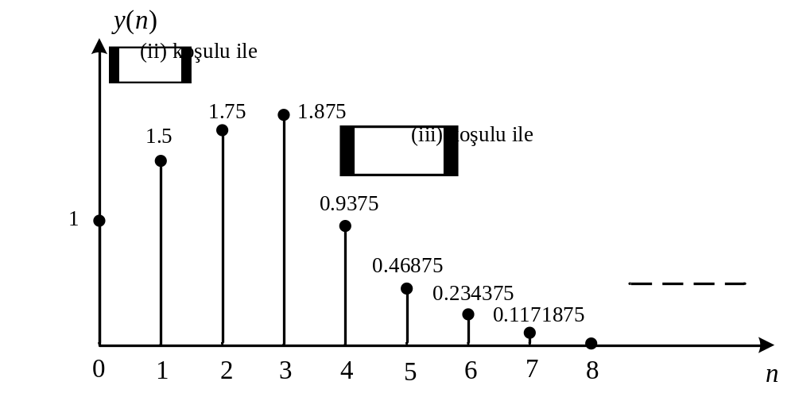
ve (iii) koşulundan elde edilen denklem ile de
sonuçları elde edilir. Toplam çıkış aşağıdaki şekil 2.8 de verilmiştir.
Şekil 2.8 Örnek 2.2 için sistem çıkışı

Slide 25
Dördüncü dersin sonu!.......

